Slide 1


平常小事笔记
汇报人：肖尧
注：文本框可根据需求改变颜色、移动位置；文字可编辑

Slide 2

目录
点击添加文本
不同环境不同问题
oracle迁移mysql
点击添加文本
tomcat配置https
点击添加文本
宋庆龄与宋美龄
点击添加文本

Slide 3
不同环境不同问题
部署Docker
点击添加文本
点击添加文本
windows10安装Docker,需要使用docker toolbox安装docker
在linux下安装需要CentOS 7.X 以上版本，内核至少3.10，64-bit
总结：先去了解环境配置再下手
点击添加文本
点击添加文本

Slide 4


oracle迁移mysql
oracle
1.TO_DATE
2.VARCHAR2是Oracle独有的数据类型,
3.同VARCHAR一样是变长的.
ORACLE日期字段只有DATE
点击添加文本
点击添加文本
mysql
1.STR_TO_DATE
2.VARCHAR是标准的SQL数据类型
3.MYSQL日期字段分DATE和TIME两种
点击添加文本
点击添加文本
PowerDesigner16.5.0.3982 -------------------> Navicat Premium

Slide 5
tomcat配置https
环境：jdk8，tomcat8，windows server2012
jks(java key store)，用来存储密钥已经数字证书的文件
csr(Certificate Signing Request)，证书请求文件(就是证书申请者向相关证书颁发机构申请证书时所提交的文件,机构使用其根证书私钥签名就生成了证书公钥文件--证书)。
cer：用于存储公钥证书的文件(就是数字证书)
点击添加文本
点击添加文本
点击添加文本
点击添加文本

Slide 6
tomcat配置https
在开始之前我们先明白我们应该怎样做：
先制作一个根证书(用于签发服务证书)
生成一个CSR格式的证书请求文件
用根证书对证书请求文件做签名，并生成服务证书
将根证书添加到浏览器受信任的根证书颁发机构中
配置tomcat，使之支持https，并为它指明已经签发好的服务证书的路径
部署一个web应用，并访问。
点击添加文本
点击添加文本
点击添加文本
点击添加文本

Slide 7
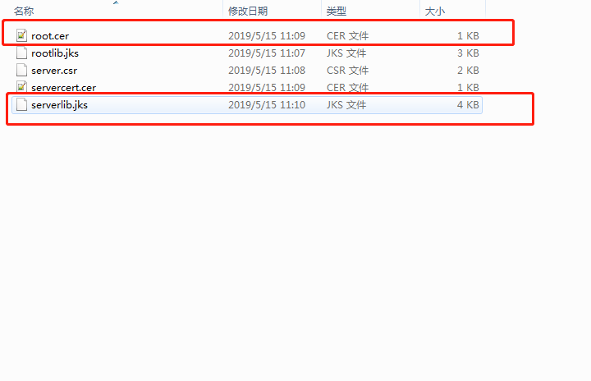
tomcat配置https
root.cer 添加为客户端受信任的根证书颁发机构中
serverlib.jks 根证书
点击添加文本
点击添加文本
点击添加文本
点击添加文本

Slide 8
tomcat配置https
<Connector port="443" protocol="org.apache.coyote.http11.Http11Protocol"
minSpareThreads="5" maxSpareThreads="75"
enableLookups="true" disableUploadTimeout="true"
acceptCount="100" maxThreads="200" SSLEnabled="true"
scheme="https" secure="true"
keystoreFile="E:/key/serverlib.jks" keystorePass="123456"
clientAuth="false" sslProtocol="TLS"/>
点击添加文本
点击添加文本
点击添加文本
80%
点击添加文本

Slide 9
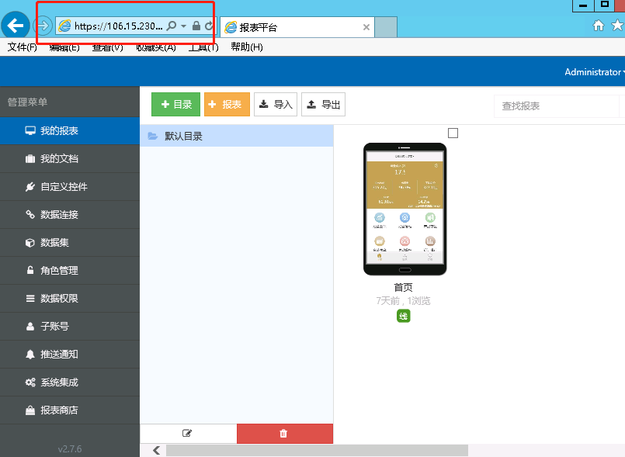
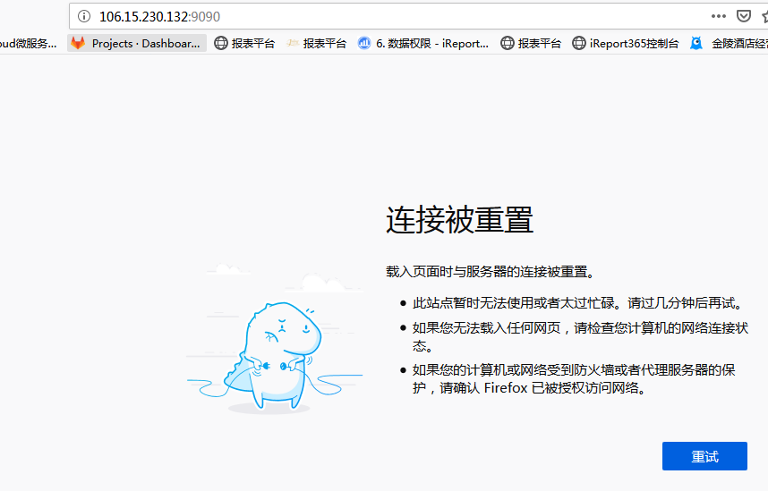
tomcat配置https
输入地址：https://域名
点击添加文本
点击添加文本
点击添加文本
点击添加文本

Slide 10
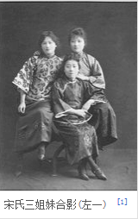
宋庆龄与宋美龄
中华人民共和国成立后，宋庆龄长期承担了大量的国务活动。与此同时，她把许多精力投入妇女与儿童的文化、教育、卫生与福利事业中。之后她一直担任中华全国民主妇女联合会名誉主席、中华人民共和国全国妇女联合会名誉主席和中国人民保卫儿童全国委员会主席职务。
点击添加文本
点击添加文本
点击添加文本
点击添加文本

Slide 11
THANK YOU!
感谢聆听
PRESENTED BY XIAO YAO

